Slide 1
World Quality Report 2014-15
Eduardo Oliveira / Moisés Ramirez
#gutsrs /@gutsrs

Slide 2
/ Sobre o GUTS-RS
GUTS-RS: Grupo de Usuários de Testes de Software do RS
Criado em: agosto/2008
Objetivo: compartilhar o uso de métodos, processos e ferramentas de Teste de Software e promover discussões sobre a aplicação das melhores práticas de teste e qualidade utilizadas no mercado
Público Alvo: Gerentes, Analistas de Testes, Testadores, Desenvolvedores e demais profissionais e estudantes interessados na área
Coordenação: Cíntia Armesto, Diraci Júnior, Moisés Ramírez

Slide 3
Canais de Comunicação
http://guts-rs.blogspot.com.br/
@gutsrs
Grupo de Usuários de Testes de Software do Rio Grande do Sul
Guts RS
GUTS / RS
guts-rs-sucesu@googlegroups.com

Slide 4
Comunicados
Submissão de Palestras 2015
DOJO
Fishbowl
Palestra
Workshop
Outros
Data e Local de Eventos 2015
Preencher a Ficha do Evento

Slide 5
Próximos eventos
Março: Hangout with Testers 11. Dia 18/03
Abril: Agile Tester 3.0 (aguardando confirmação de sala)
Backlog
Testing games
Combatendo a síndrome do "testa ae" com sessões de testes exploratórios
BDD com Cucumber
Mão na massa com Protractor
É possível MVP com qualidade?
Teste utilizando Frank no iOS

Slide 6
Programação
19h15 às 19h40 Recepção, boas vindas e Coffee para integração
19h40 às 19h45 Abertura do evento, apresentação do GUTS-RS e expectativas do evento
19h45 às 21h15 Palestra sobre o World Quality Report 2014-15 (Eduardo Oliveira & Moisés Ramírez)

Slide 7
Sobre os palestrantes
Eduardo Oliveira: Atua como Team Leader em projetos globais e distribuídos, possui mais de 8 anos de experiência trabalhando como Analista de Testes, Quality Assurance e Team Leader e possui as certificações “IBM Certified Specialist – Software Quality” e “CTFL” pela ISTQB. Participante ativo na Comunidade de Testes acredita que todo conhecimento deve ser compartilhado.
Moisés Ramírez: Atua como Líder de Teste em projetos globais e distribuídos, possui mais de 8 anos de experiência na área de testes e é certificado pela ISTQB – CTFL. É coordenador do GUTS-RS e apaixonado pela área de QA e testes, por música e poesia.

Slide 8
World Quality Report 2014-15 / Key Findings

Slide 9
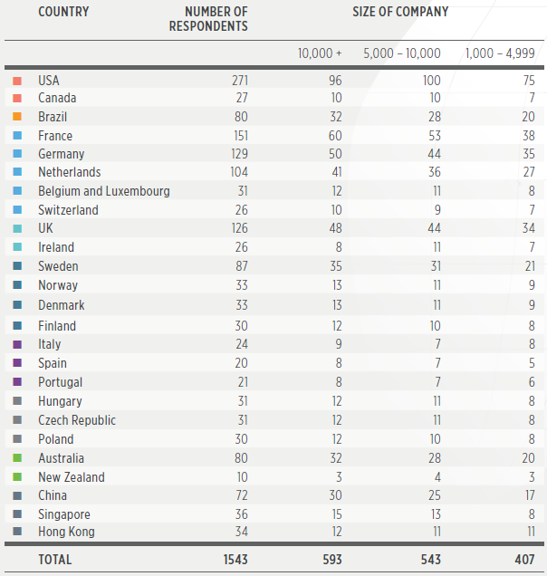
About the Report
1,543 telephone interviews
During March, April and May 2014
All senior executives
Public and private companies
Across 25 countries
Questionnaire of 32 questions
Organizations > 1,000 employees
Interviews by country and size of company

Slide 10
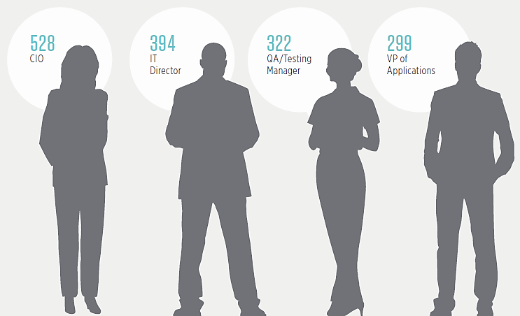
About the Report – By job title

Slide 11
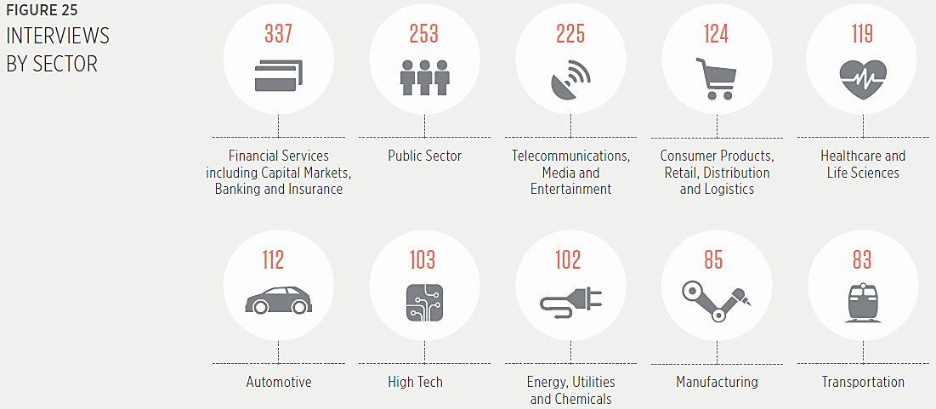
About the Report – By sectors

Slide 12
About the Report – Region specific
Region-specific analysis:
Australia and New Zealand
Benelux
Brazil
China
Eastern Europe
France
Germany
North America
the Nordic Region
the United Kingdom
Notes:
10 regiões

Slide 13
Key Findings – 9 Main discoveries
1 - Transformational programs
2 - QA and Testing budgets approaches
6 - Non-func. req., customer experience
4 - External service providers
5 - Offshore testing
7 - Agile development methods
3 - QA and Testing functions
8 - Cloud-based solutions
9 - environment, data and automation

Slide 14
Key Findings – 6 most important ones
1 - Transformational programs
6 - Non-functional req., customer experience testing
4 - External service providers
7 - Agile development methods
3 - QA and Testing functions approaches
9 - Environment, data and automation

Slide 15
#1 Transformational programs
Transformational programs using social, mobile, analytics, cloud and the Internet of Things (IoT) change the focus and increase the importance of QA and Testing.
Notes:
A “Internet das Coisas” se refere a uma revolução tecnológica que tem como objetivo conectar os itens usados do dia a dia à rede mundial de computadores. Cada vez mais surgem eletrodomésticos, meios de transporte e até mesmo tênis, roupas e maçanetas conectadas à Internet e a outros dispositivos, como computadores e smartphones.

Slide 16
1# Transformational programs
O investimento em QA e Teste aumentou ou diminui na sua empresa/projeto?
( ) Sim
( ) Não
( ) Sei lá

Slide 17
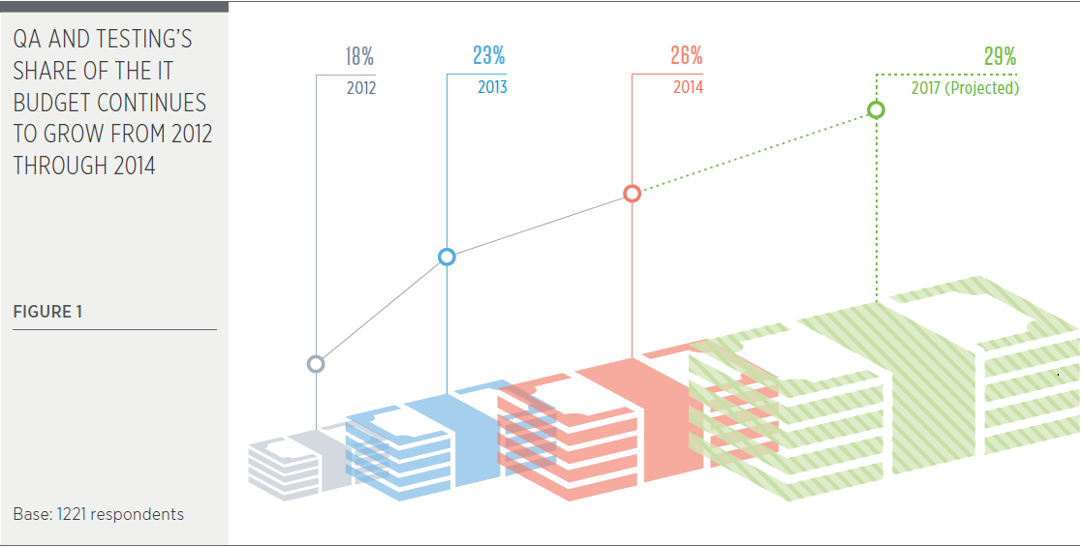
1# Transformational programs
Notes:
1) As indústrias estão investindo mais em qualidade devido a pressão por colocar o produto no mercado o mais rápido possível e com necessidade de oferecer a melhor esperiência ao usuário em todos os canais
2) Maturidade e eficiência de QA e Teste

Slide 18
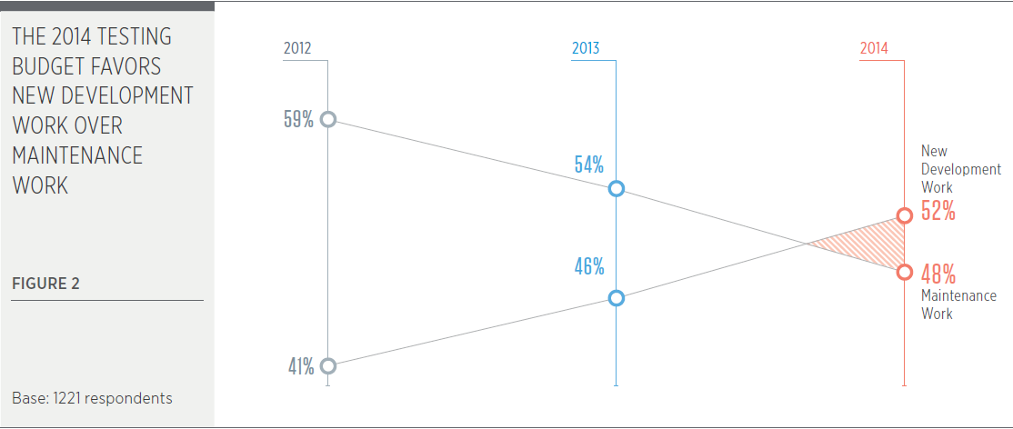
#1 Transformational programs
Notes:
A “Internet das Coisas” porpõe o desafio de reavaliar a forma como testamos as aplicações

Slide 19
1# Transformational programs
Onde você acha que o orçamento destinado a QA e Teste está sendo mais utilizado?
Analytics
Big data
Cloud
Mobility
Social Media
Notes:
Analytics is the discovery and communication of meaningful patterns in data. Especially valuable in areas rich with recorded information, analytics relies on the simultaneous application of statistics, computer programming and operations research to quantify performance. Analytics often favors data visualization to communicate insight.

Slide 20
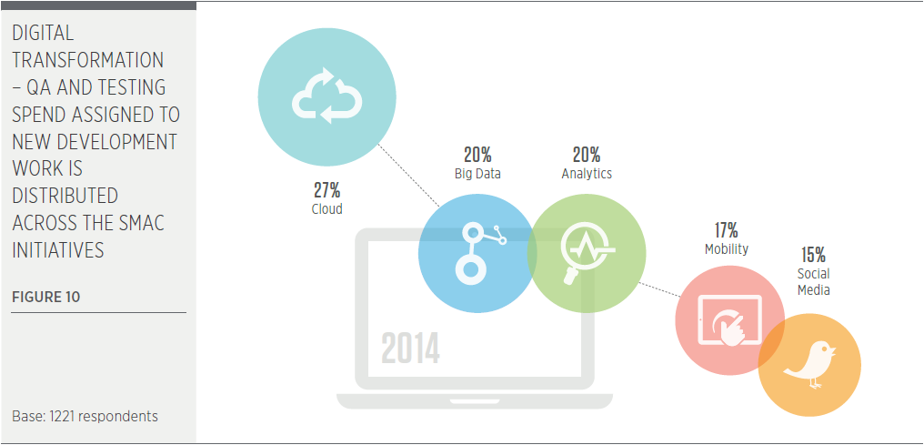
1# Transformational programs
Notes:
Quantos aqui testam aplicações na Cloud? Big Data? etc.
SMAC – Social, Mobile, Analytics and Cloud

Slide 21
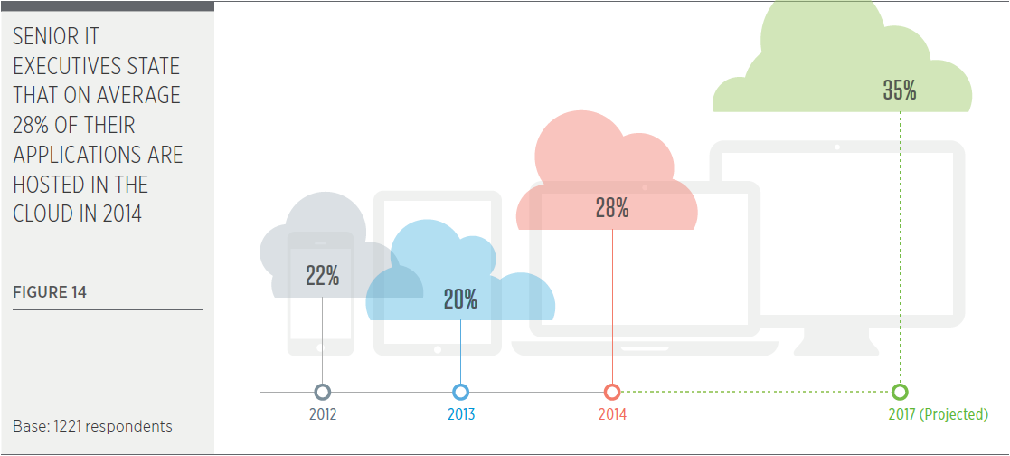
1# Transformational programs
Notes:
Quantos aqui testam aplicações na Cloud? Big Data? etc.
SMAC – Social, Mobile, Analytics and Cloud

Slide 22
1# Transformational programs
Quem está recebendo a maior parte do orçamento de QA e Teste?
Pessoas
Hardware e infra-estrutura
Ferramentas e licenças

Slide 23
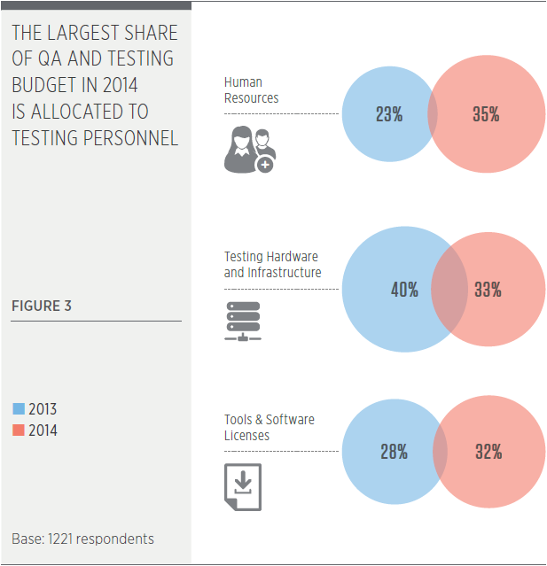
Notes:
Razões pelas quais o orçamento está focado em pessoas:
A transformação em QA requer maior colaboração entre o time de negócio e demais stakeholders, no qual onshore é mais eficiente
Projetos inovadores e novas tecnologias demandam profissionais com skills específicas (mobilidade, segurança, etc.) e geralmente são mais caros e difícil de reter
O time de negócio reconhece melhor o trabalho do time de teste por estarem mais próximos

Slide 24
#3 QA and Testing functions approaches
Many businesses prefer to organize QA and Testing functions with a combination of centralized and decentralized approaches.

Slide 25
#3 QA and Testing functions approaches
The trend of the last three years made that organizations organize and adopt increasingly the TCOE service model - (Test Center Of Excellence). A significant indicator of this is the number of the organizations que report having fully operation TCOEs has risen from just 4% in 2011 to 26% in 2014.
The growing popularity of TCOEs is driven by the need to demonstrate the benefit and value of QA to the business - Something that could be accomplished with centralized processes, reporting and metrics.

Slide 26
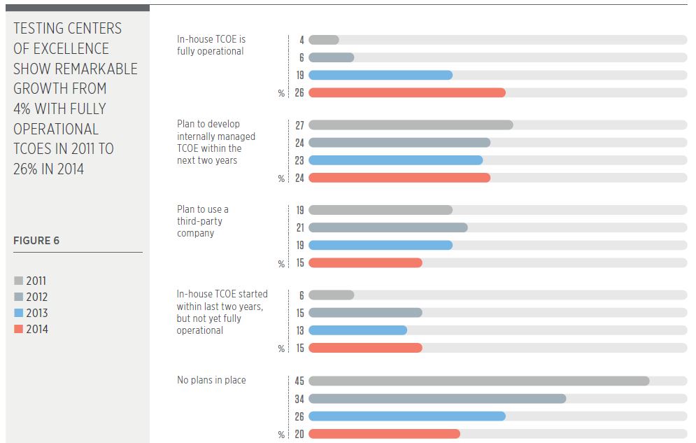
World Quality Report Recommendations

Slide 27
#3 QA and Testing functions approaches
A tendência do crescimento do modelo de serviço TCOE (modelo centralizado) seguiu os indicadores dos últimos anos?
( ) Sim
( ) Não
( ) Não tenho a mínima ideia

Slide 28
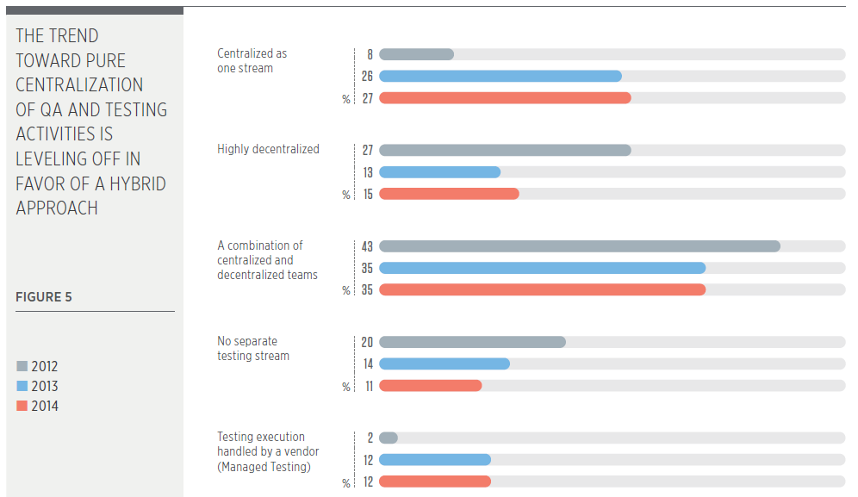
#4 External services provider

Slide 29
#3 QA and Testing functions approaches
The trend is changing, many organizations are now implementing hybrid structures that combine the benefits of the centralized governance (External team) with a decentralized model (Internal Team) creating this way the hybrid approach by being driven closer interactions between testers and business experts and the co-location of testing team into Agile environments.
This hybrid approach allows the them to maintain close connection with the business while still reporting into a QA and Testing Leader who collates metrics from different sources to obtain an overview of the quality processes and resultos across the organization.

Slide 30
#4 External services provider
Many organizations increasingly engage external services provider in a co-managed approach.

Slide 31
#4 External services provider
The complexity of the modern applications and the resources and expertise required for setting up and maintaining an efficient testing practice area drives the IT management to seek an alternative engagement model because many senior IT executives don't consider testing as one of their department's core functions.
This year's research finds that the most widely used engagement model with service providers is co-management, where the testing services provider and the client share the responsibilities related to QA and Testing Activities.

Slide 32
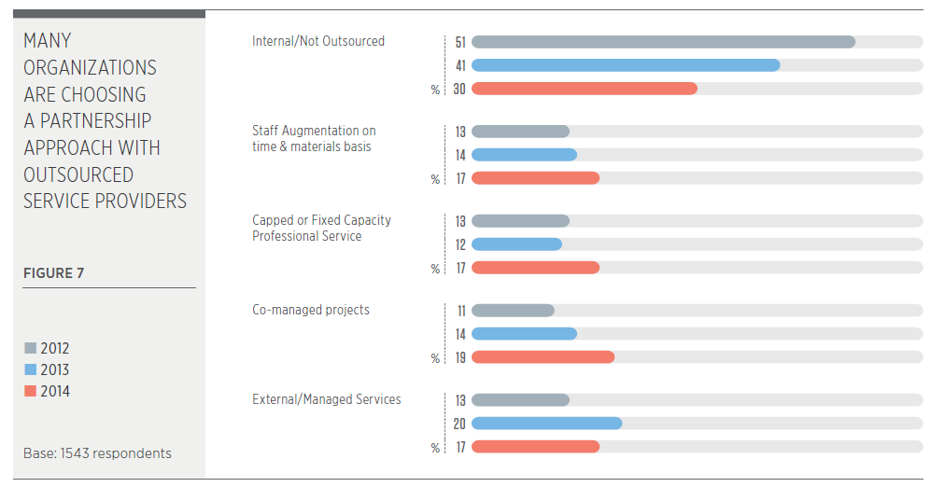
#4 External services provider

Slide 33
#4 External services provider
Qual perfil as organizações estão buscando nos profissionais de QA dos parceiros provedores de Serviço de Teste?
( ) Testador / Analista de Testes
( ) Consultor de Quality Assurance
( ) Ambos ☺

Slide 34
#4 External services provider
Today's organizations are usually looking for more than staff augmentation - specialist testing providers are expected to bring vertical business knowledge, specialized testing tools knowledge and a full array of accelerators, expertise and practices.
The major goal is to remove obstacles from the path of testing success, report the results to the organization's management and share the accountability for the testing process and its outcomes.

Slide 35
#6 Non-functional req. and customer experience testing
Non-functional requirements – specifically security and performance - and customer experience testing represent increasingly important focus areas for QA and Testing.

Slide 36
6# Non-functional req. and customer experience testing
Notes:
40% responderam restrições de tempo como o maior desafio em testes de aplicativos móveis

Slide 37
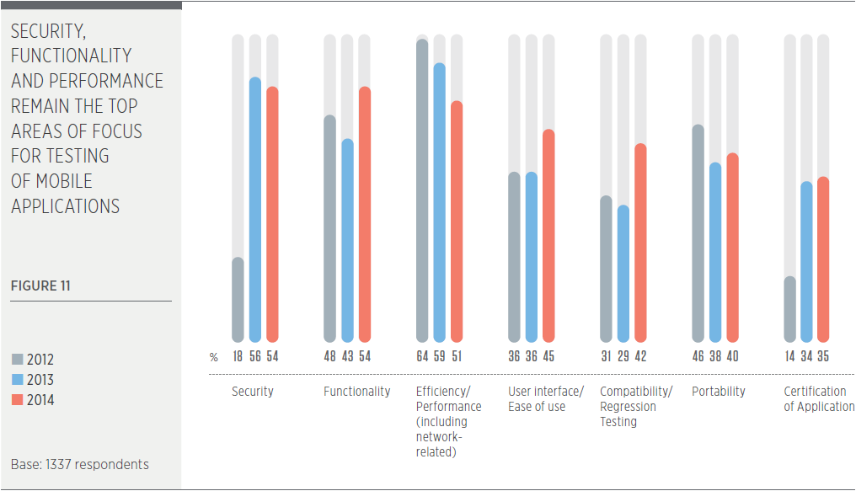
6# Non-functional req. and customer experience testing
Notes:
Apesar de segurança, performance e funcionalidade continuar no Top 3, facilidade de utilizar e a interface da aplicação tiveram considerável aumento

Slide 38
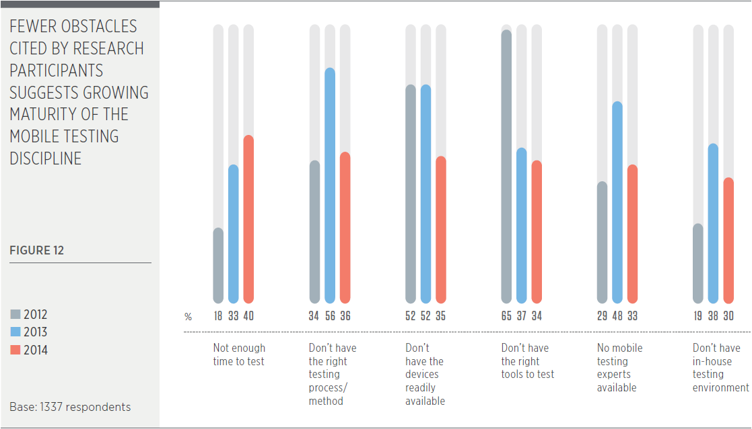
6# Non-functional req. and customer experience testing
Notes:
Por que será que não temos tempo para testar dispositivos móveis se agora temos melhor proceso e ferramentas?
Culpa dos métodos ágeis?
Falta de especialistas?
As empresas não querem investir em profissionais especializados?

Slide 39
#7 Agile development methods
Most organizations require fast and responsive QA and Testing solutions that are integrated with Agile development method.

Slide 40
#7 Agile development methods
The World Quality Report first identified in 2010 that just over 60% of organizations were using Agile. In 2014 the number of IT managers who report that they have adopted agile has grown to 93%. However testers continue to struggle with many of the same challenges as in the previous year, basically 3 major points:
Lack of good testing approach the fits with Agile
Difficulties with applying test automation to agile projects
Lack of professional test expertise in Agile Teams

Slide 41
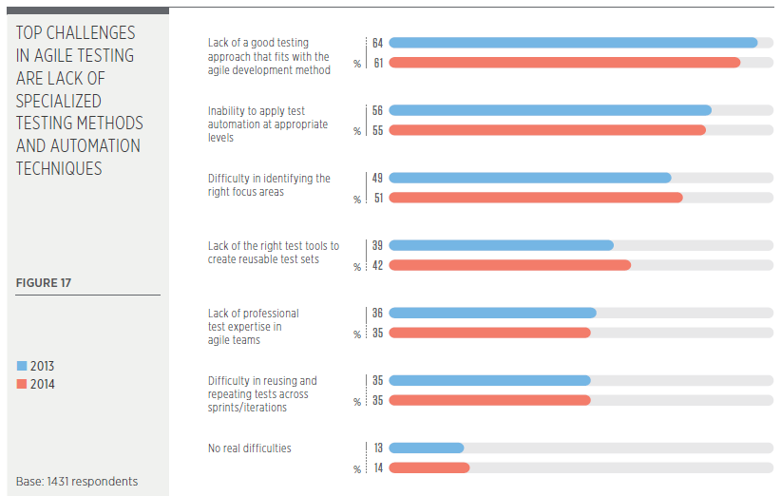
#7 Agile development methods

Slide 42
#7 Agile development methods
Atualmente a função de Agile Testing ainda é desempenhanda principalmente por?
( ) QAs / Analista de Testes
( ) Developers
( ) Business Analysts

Slide 43
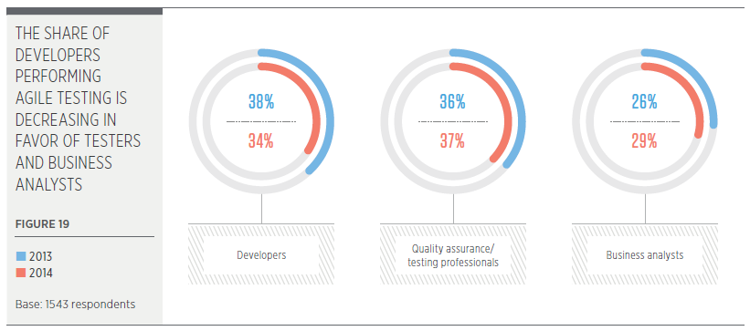

Slide 44
#7 Agile development methods
It remains true that all agile team members share the responsibility for application quality, the shift in which roles perform testing suggests that developers, analysts and testers approach testing differently.
Developers have better insight into technical complexity and tend to focus on validating these parts of the system;
Analysts naturally gravitate toward validating selected business and user scenarios;
Testers use structured methods to design repeatable tests with sufficient coverage of both functional and non-functional requirements.

Slide 45
#9 Test env., data management and test automation
Many organizations' maturity in the field of test environment, data management and test automation is increasing.

Slide 46
9# Test env., data management and test automation
Qual o maior desafio no gerenciamento de ambientes de teste?
Falta de ferramentas
Falta de hardware
Falta de sistema operacional
Incapacidade de estabeler o ambiente em tempo hábil
Manter múltiplas versões, middleware e sistemas

Slide 47
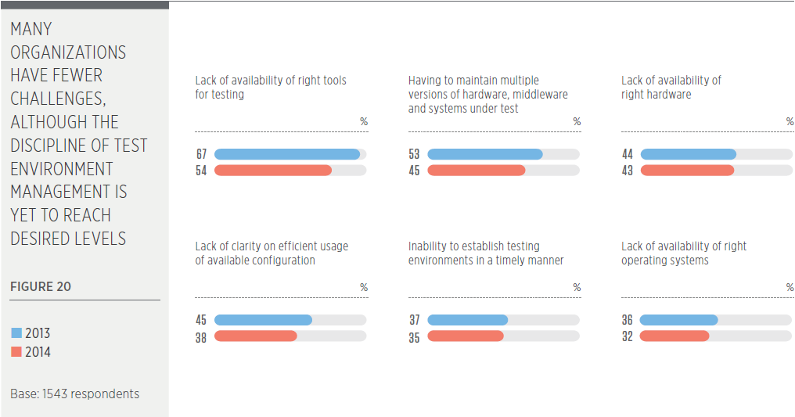
9# Test env., data management and test automation

Slide 48
9# Test env., data management and test automation
Qual o principal obstáculo na criação e gerenciamento de dados de teste?
Criar e manter dados que não são cópia de produção
Criar e reter cópia de produção
Falta de dados para teste de integrações complexas
Gerenciar o tamanho do conjuto de dados de teste
Manter o dado certo para diferentes versões de teste
Segurança e privacidade

Slide 49
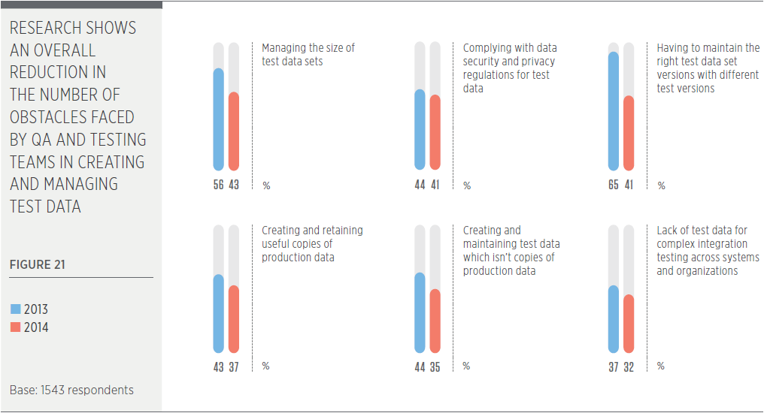
9# Test env., data management and test automation

Slide 50
9# Test env., data management and test automation
Como você gera os seus dados de testes?

Slide 51
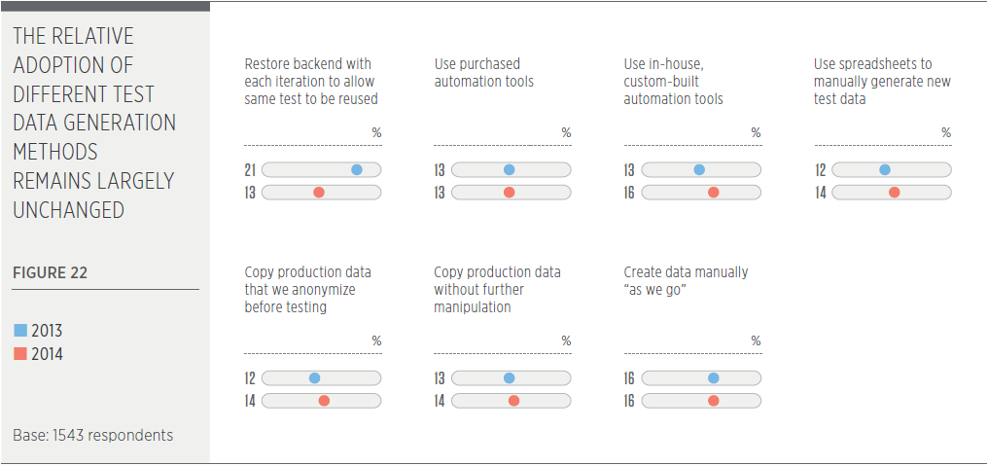
9# Test env., data management and test automation

Slide 52
9# Test env., data management and test automation
Qual o percentual de casos de teste automatizados no seu projeto?
25%
50%
75%
100%

Slide 53
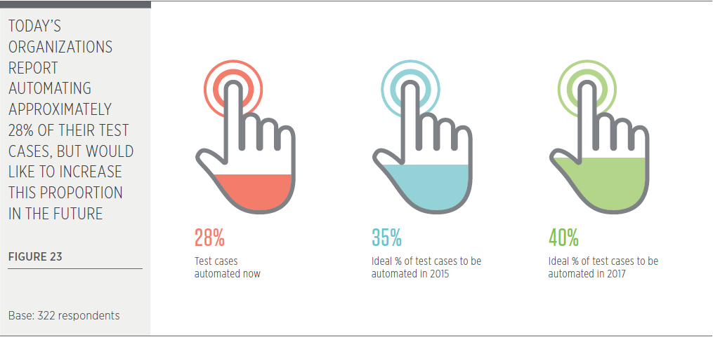
9# Test env., data management and test automation
Notes:
Desafio: como convencer o business a investir em automação considerando que o custo inicial pode ser mais alto do que o teste manual a curto prazo?
É viável cobrir 100% dos teste cases?

Slide 54
#World Quality Report - Recommendations

Slide 55
#World Quality Report Recommendations
1 - Adapt your QA and Testing models to new technologies required by digital transformation;
2 - Find your own formula for a successful TCOE;
3 - Focus on all-channel experience testing for validating the end-to-end customer experience;
4 - Create faster, yet more structured, testing solutions for agile and DevOps driven projects;

Slide 56
#World Quality Report Recommendations
5 - Continue improving testing efficiency while controlling cost levels;
6 - Get a head start on automation with test-driven development (TDD);
7 - Increase focus on non-functional testing - specifically security and performance testing;
8 - Consider increasing the use of cloud and virtualization solutions for your test environments.

Slide 57
Referências
http://www.capgemini.com/thought-leadership/world-quality-report-2014-15

Slide 58
eduardo_francisco_oliveira@hotmail.com armaniramirez@gmail.com

